Slide 1

IL TESSUTO ADIPOSO. Fisiopatologia e recenti frontiere farmacologiche
Gabriella MILAN
Laboratorio Endocrino Metabolico
Dipartimento di Medicina
Università degli Studi di Padova
Clinica Medica 3
Centro per lo Studio
e il Trattamento Integrato dell’Obesità
Azienda Ospedale Università di Padova

Slide 2
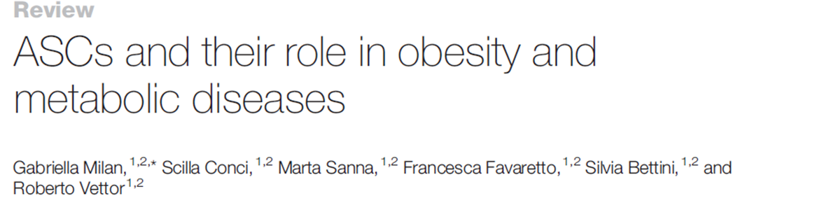
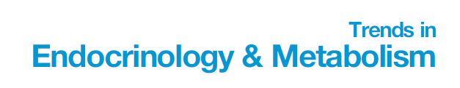
Notes:
The interest of our group In this context we described the adiponiche (nish), the anatomical and functional unit that regulates stem cell homeostasis and behavior in AT. The adiponiche consists of several cells, non-cellular elements and their direct or soluble factor-mediated contacts. Adiponiche was the microenvironment where stem cells reside and maintain their stemness, regulate their proliferation and differentiation in order to support physiological adipocyte turnover and maintain energy balance. A healthy (lean) adiponiche working in all its components is the main regulator of AT expansion and remodelling: damage in one or more elements of the adiponiche results in a dysfunctional AT and in obesity- related metabolic complications.

Slide 4
Capillary density
Adipocyte area
lean
ob N
ob preDM
ob T2DM
Adipose stem cell
CD34
Capillary
Mature adipocyte
ADIPOSOPATHY
Belligoli A, Compagnin C, Sci Rep. 2019 Aug 5;9(1):11333. doi: 10.1038/s41598-019-47719-y.

Slide 5
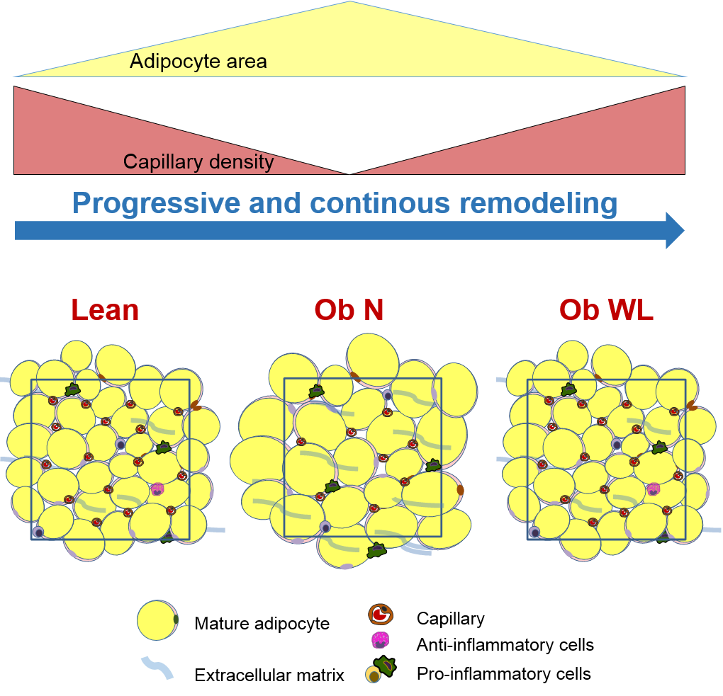

Slide 6
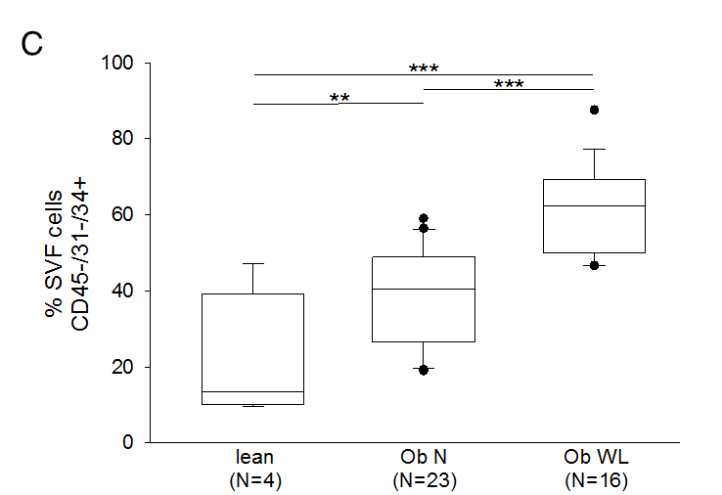
Adipose Stem Cells dopo calo ponderale (WL)
OB SAT
OB VAT
WL SAT

Slide 7
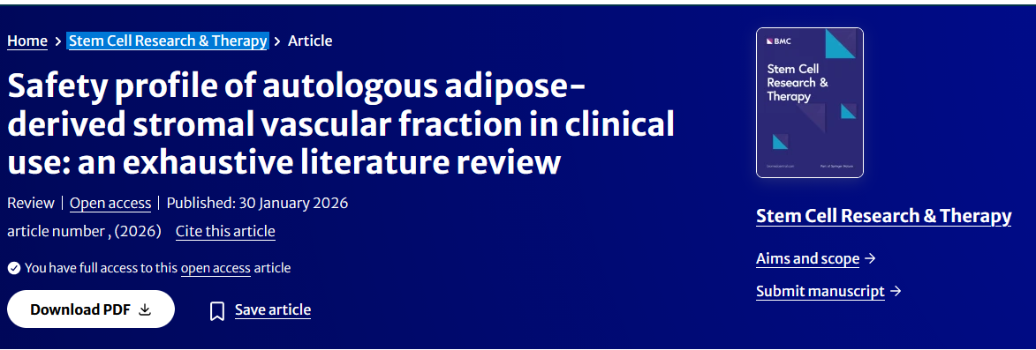
Nonnarath C, Serratrice N. doi: 10.1186/s13287-026-04909-6

Slide 8
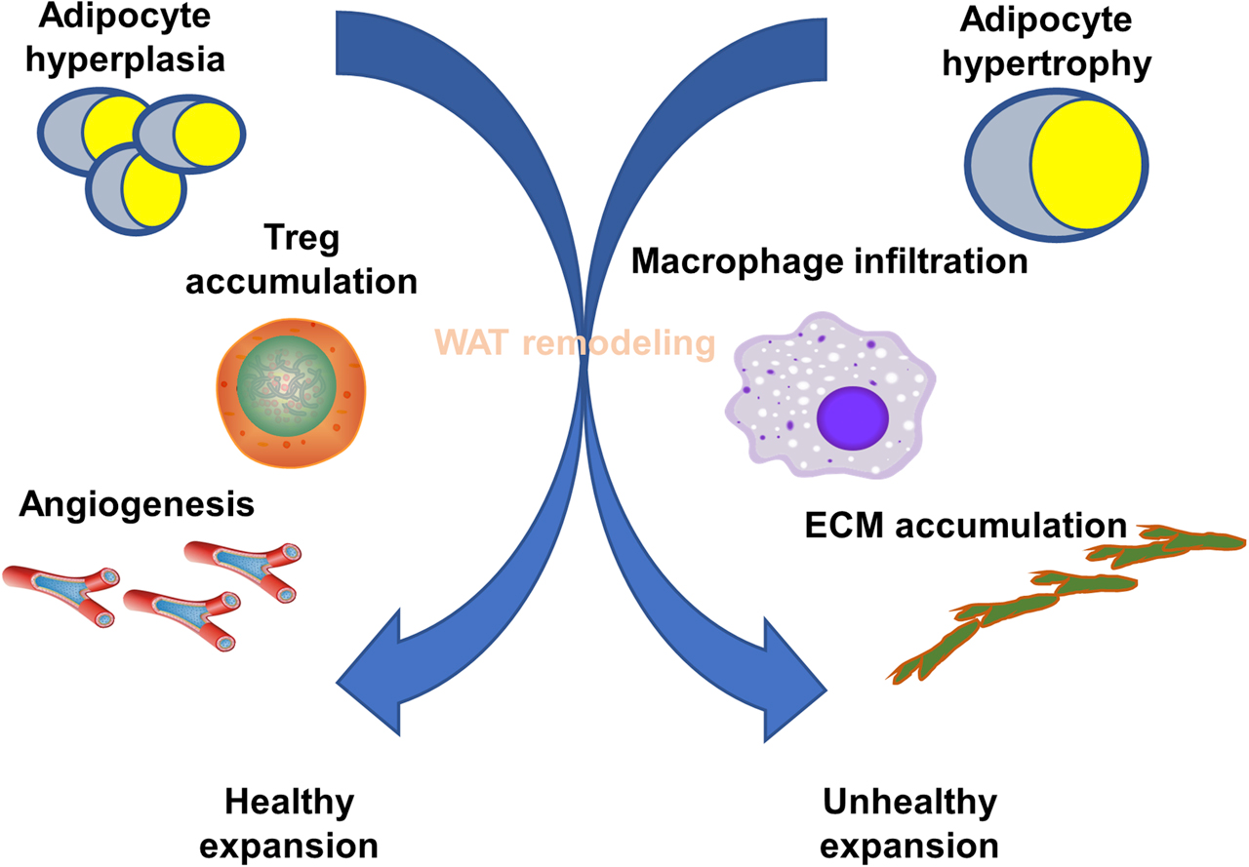
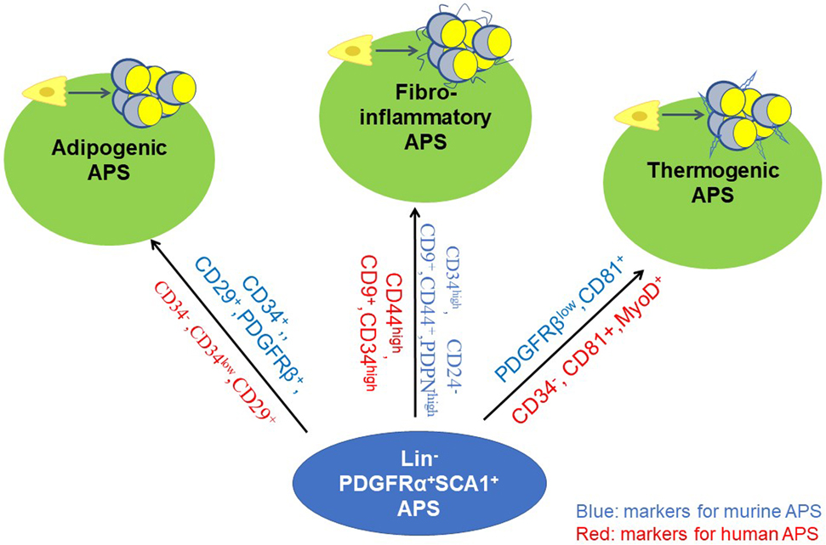
Liu W, Li D, Cao H, Li H, Wang Y. Expansion and inflammation of white adipose tissue - focusing on adipocyte progenitors. Biol Chem. 2020 Oct 16;402(2):123-132.

Slide 9
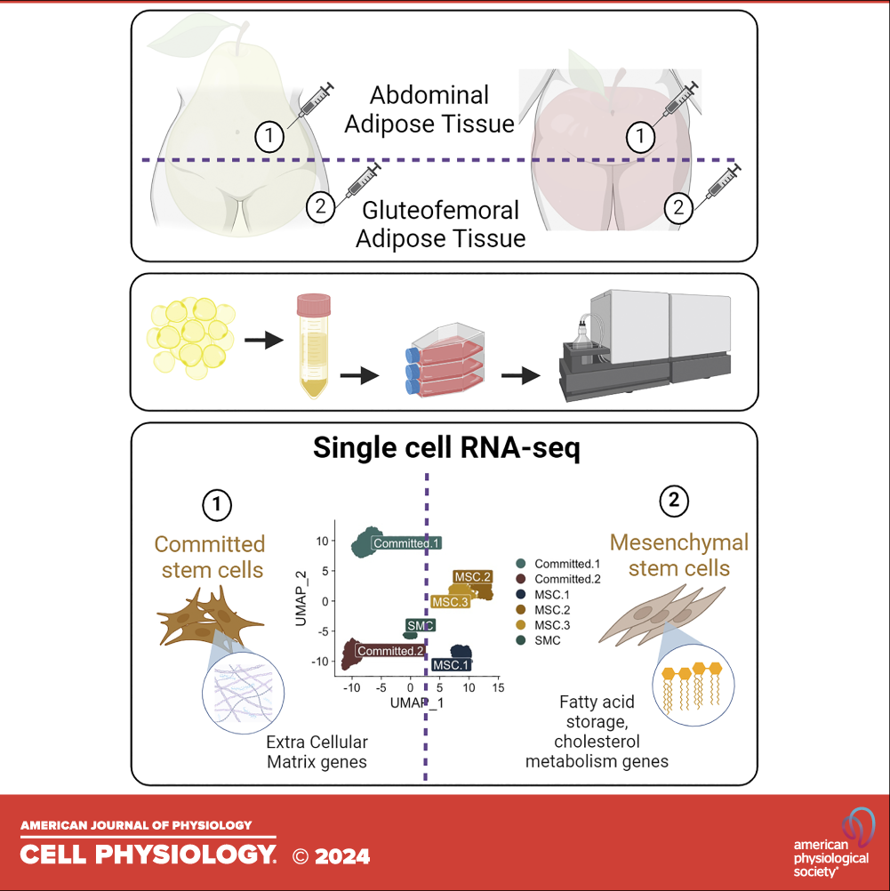
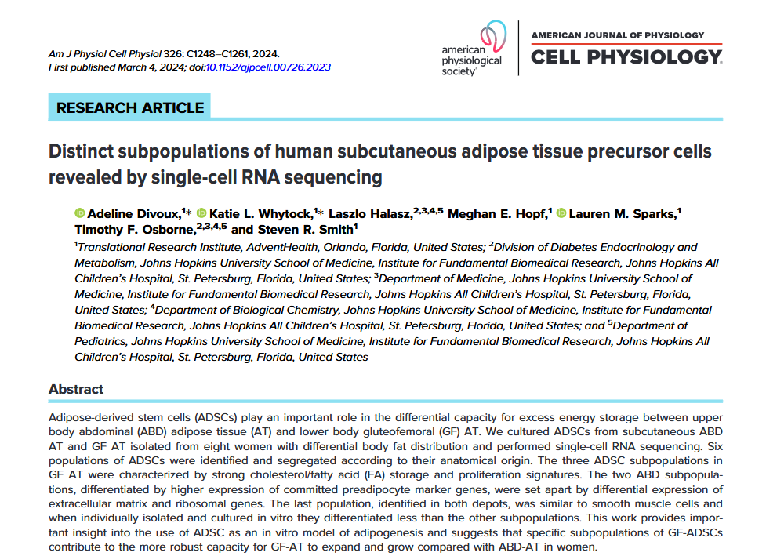

Slide 10
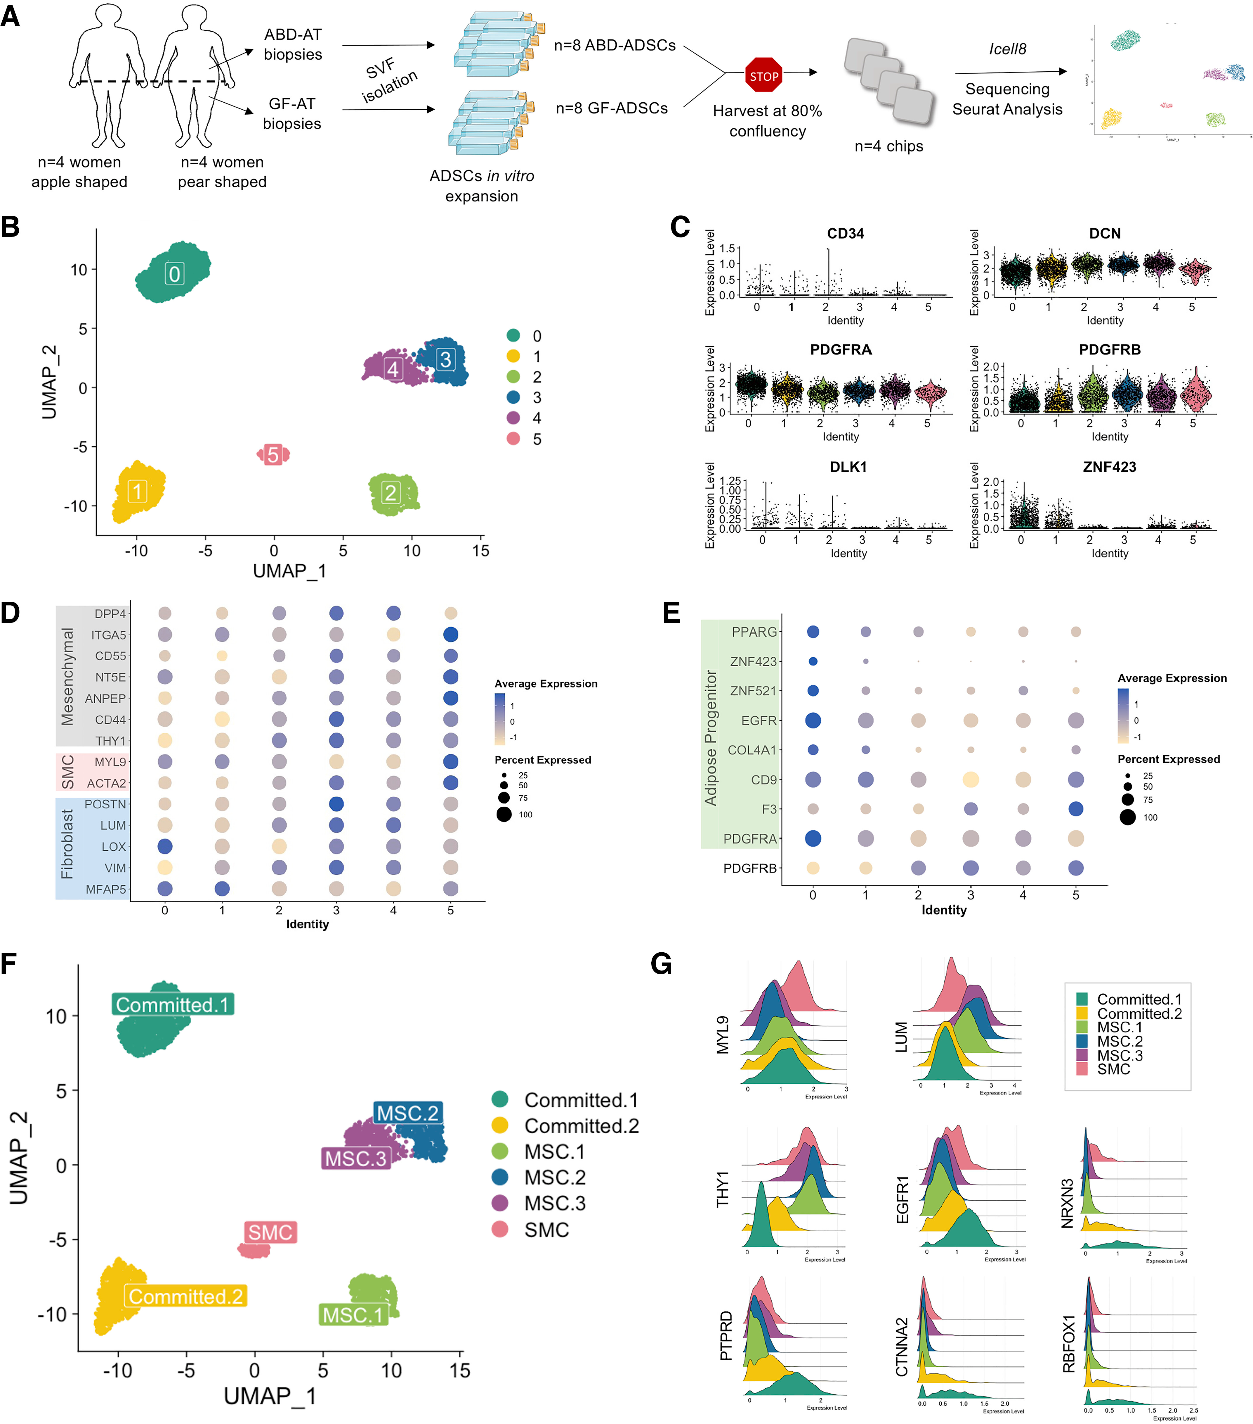

Slide 11
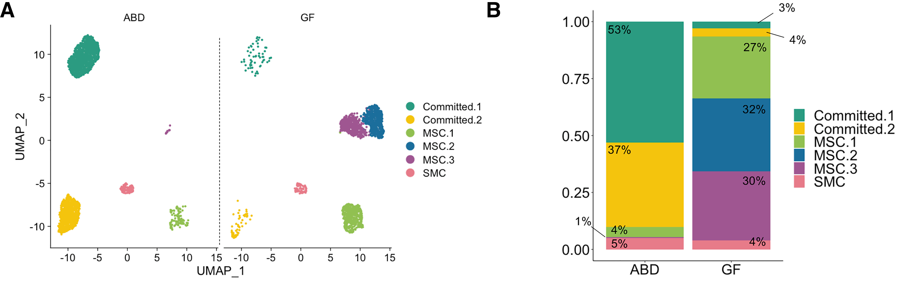

Slide 12
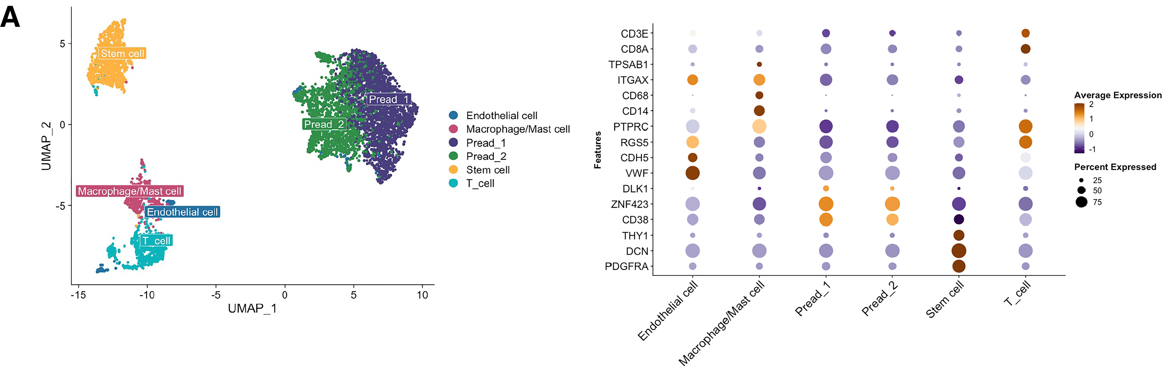

Slide 13
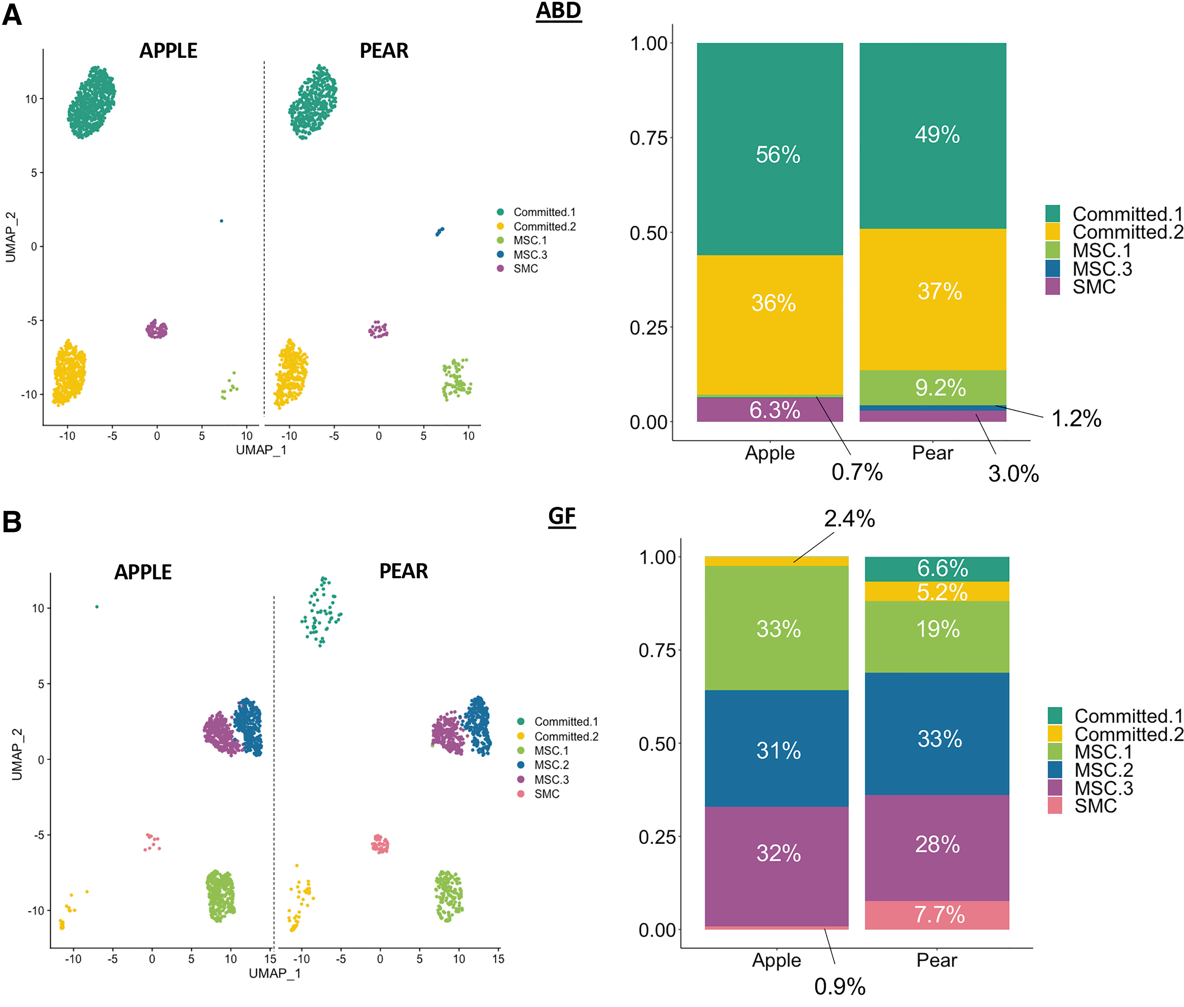

Slide 14
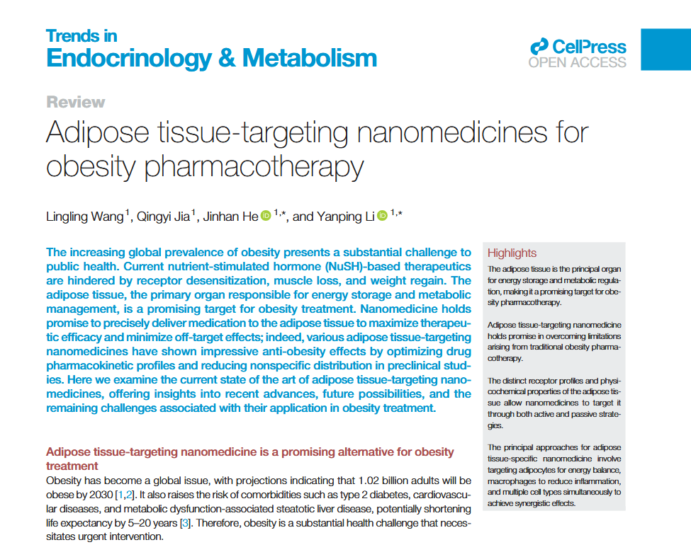

Slide 15
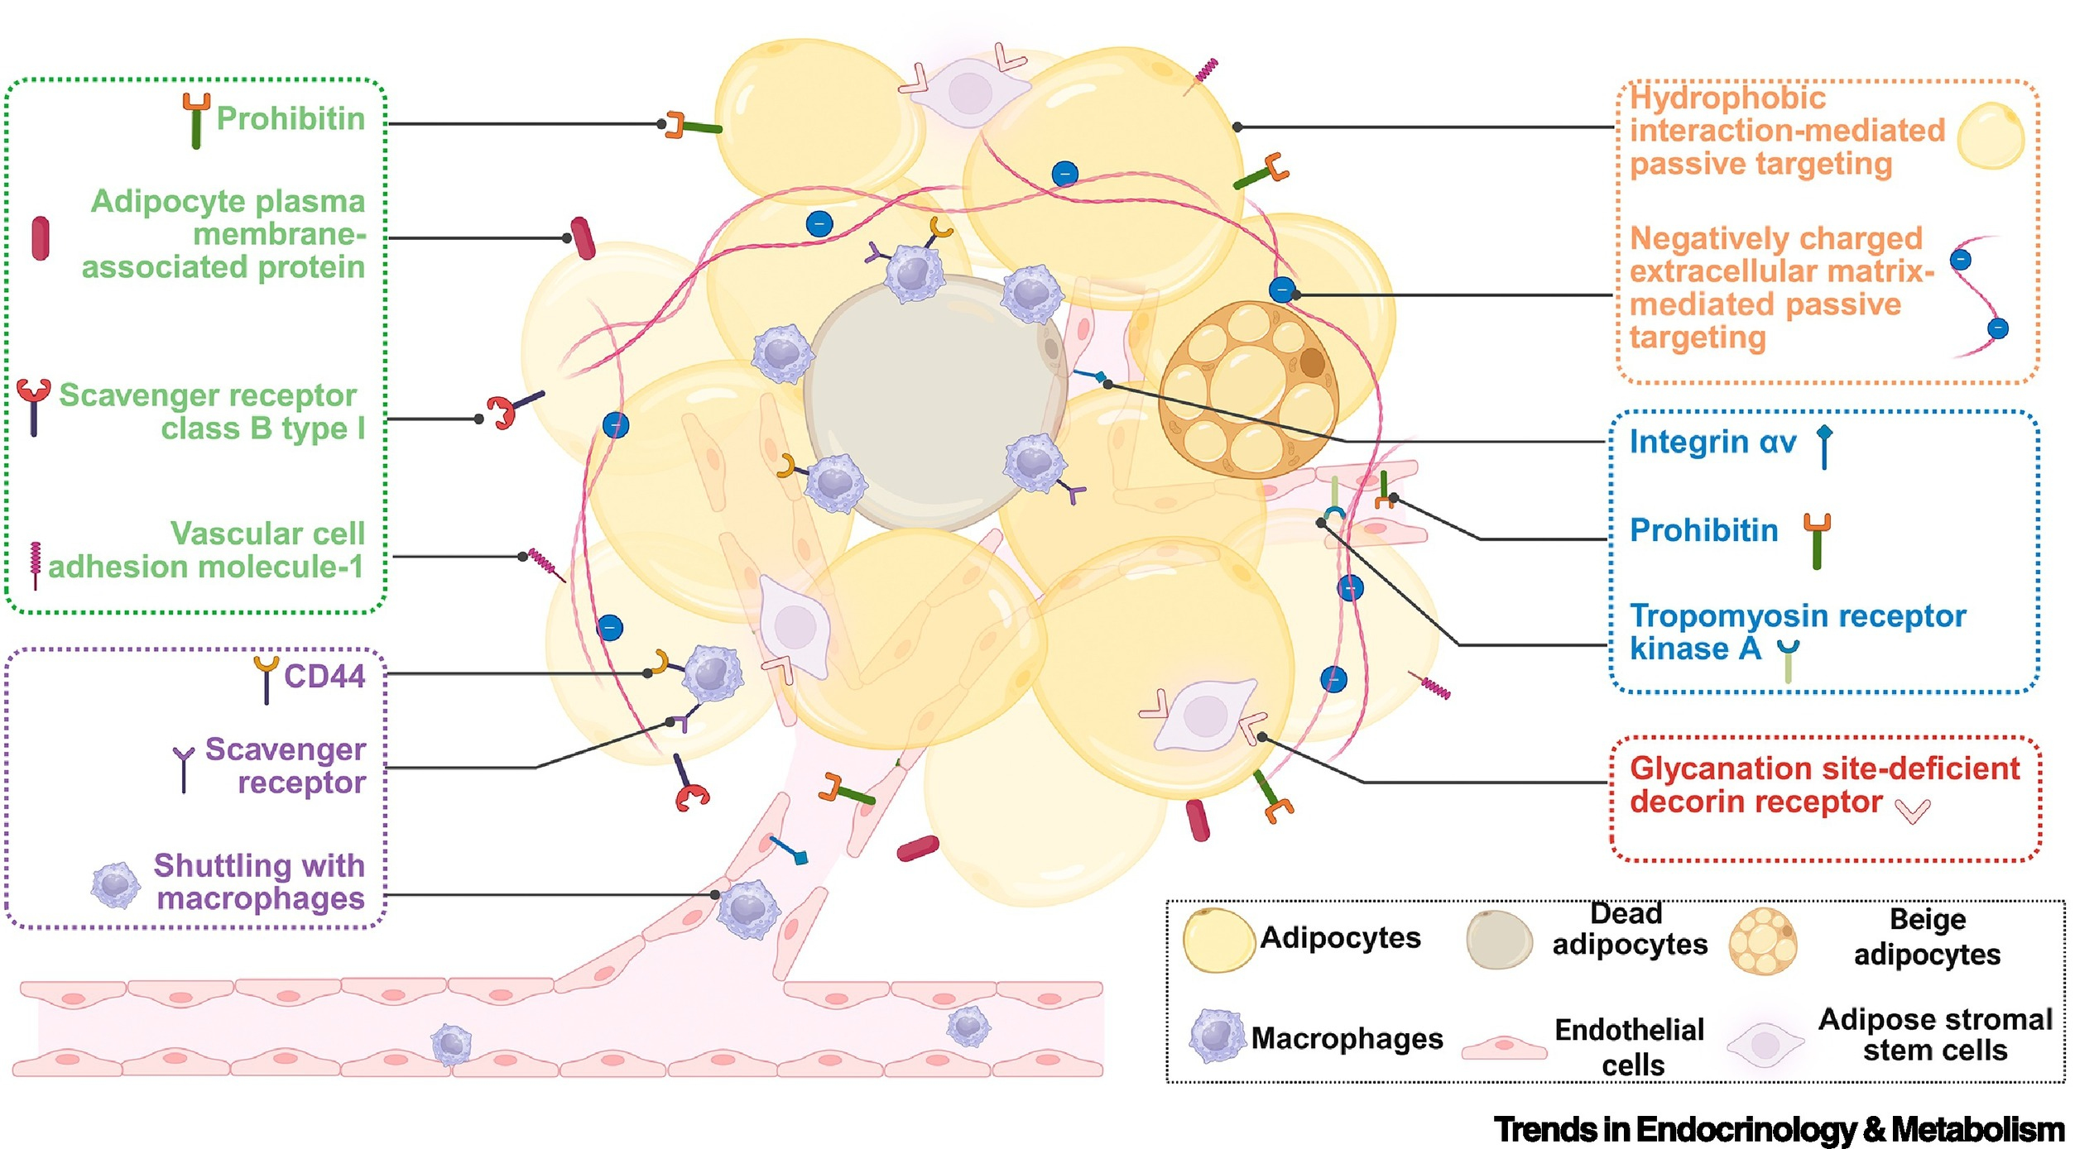
Wang L, Jia Q, He J, Li Y. Adipose tissue-targeting nanomedicines for obesity pharmacotherapy. 2025 doi: 10.1016/j.tem.2025.03.010.

Slide 16
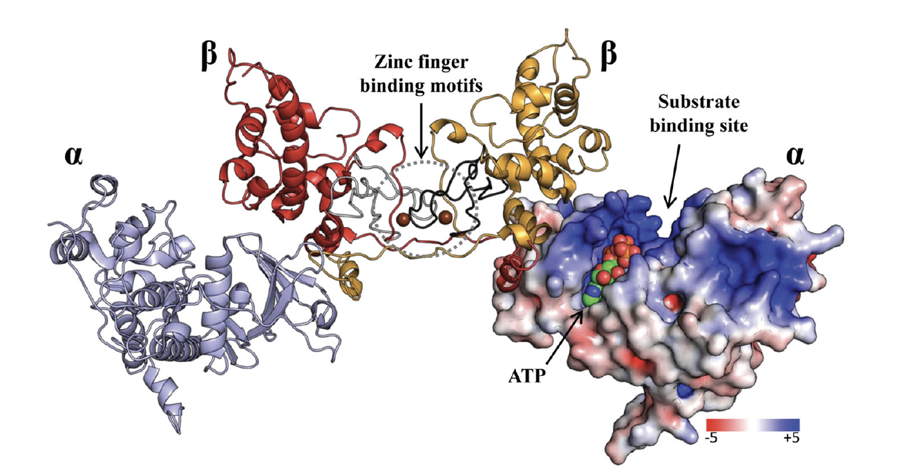
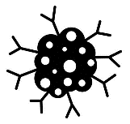

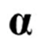


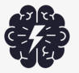
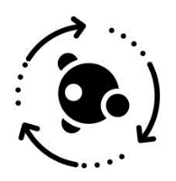

CK2
Ser/Thr chinasi ubiquitaria e costitutivamente attiva,
composta da 2 subunità catalitiche (α/α’) e 2 regolatorie (β).
Fosforila più di 500 substrati.
Altamente espressa in tessuti proliferanti e tumori.
Potenzia numerosi pathways
la cui alterazione contribuisce allo sviluppo di molteplici patologie
/
`
/
`
Cancro
Infezioni virali
Fibrosi Cistica
Malattie Neurologiche
Malattie Cardiovascolari
Infiammazione
Obesità e malattie del metabolismo

Slide 17
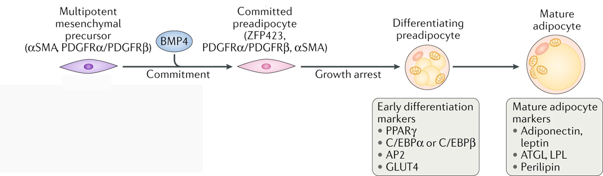
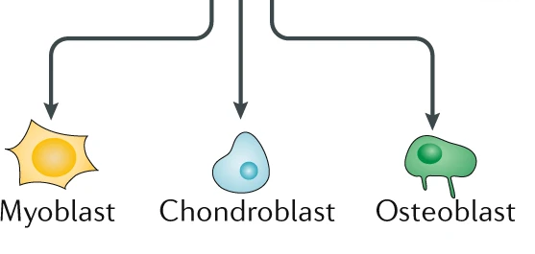
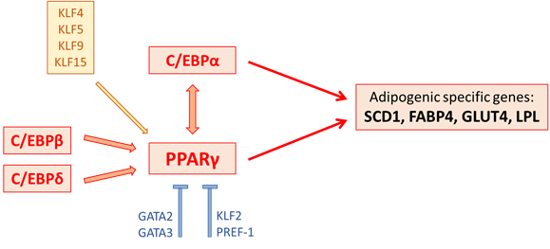
CK2 in Cell Differentiation
The Adipogenic Differentiation Process
Ghaben, A. L. & Scherer, P. E. Nat Rev Mol Cell Biol 20, 242–258 (2019)
C/EBPβ, PPARγ and C/EBPα are the master regulators of adipogenesis

Slide 18
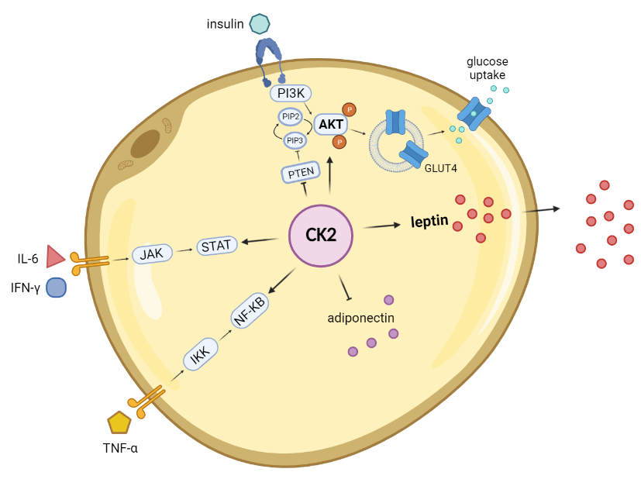
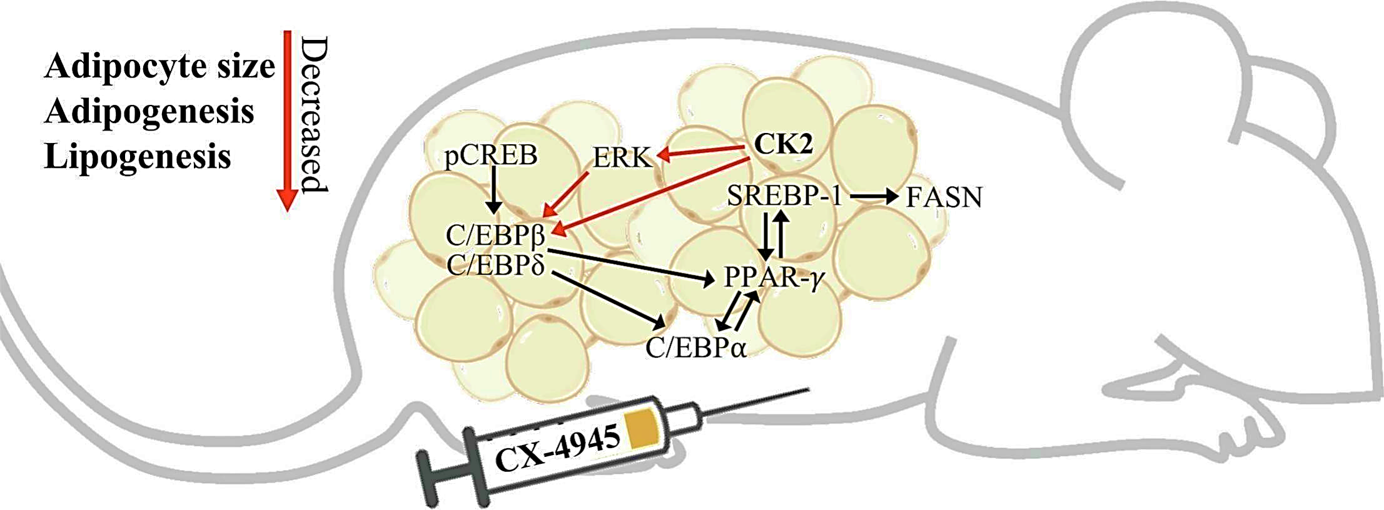
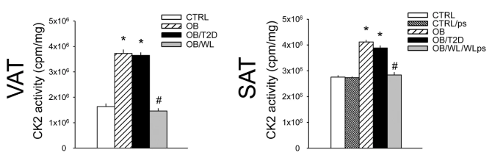
CK2 in OBESITY and METABOLIC DISEASES
CK2 inhibition decreases adipocyte size,
adipogenesis and lipogenesis in vivo
High-Fat-Diet (HFD) fed mice injected with CK2-inhibitor (CX-4945) gain considerably less weight than control untreated group
CK2 stimulates insulin-dependent glucose uptake through PI3K/AKT PATHWAY, mediating GLUT4 translocation
Buchwald, L. M. et al. Metabolism 162 (2025).
CK2 è upregolata in VAT e SAT di pazienti con obesità e diabete e ritorna a valori normali in seguito a perdita di peso
Trevellin, E. et al. Biomedicines 11(5) (2023), Borgo, C. et al. Sci. Rep. 7, 1–15 (2017)

Slide 19
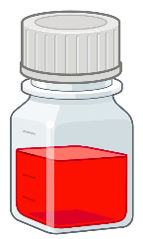
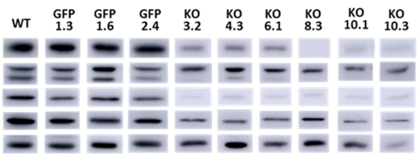
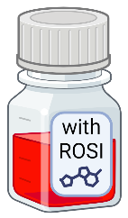
CK2β knockout (KO) mediante CRISPR-Cas9
WB mostra un’ablazione quasi completa di CK2β nei cloni KO
CK2β
CK2α/α’
pAKT1-S129
AKT1
GADPH
Induzione Adipogenica Standard
Induzione Adipogenica con Rosiglitazione
Minore quantità di adipociti maturi e vacuoli lipidici nei cloni CK2β KO
Cloni CK2β KO e controlli presentano una ridotta differenza in termini di quantità di adipociti maturi e vacuoli lipidici

Slide 20
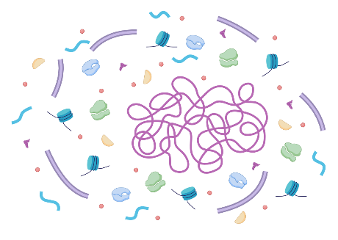
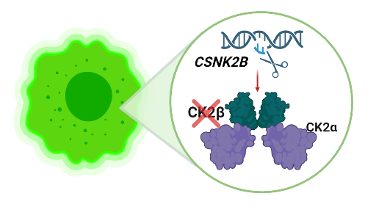
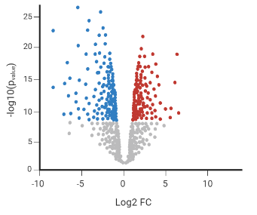
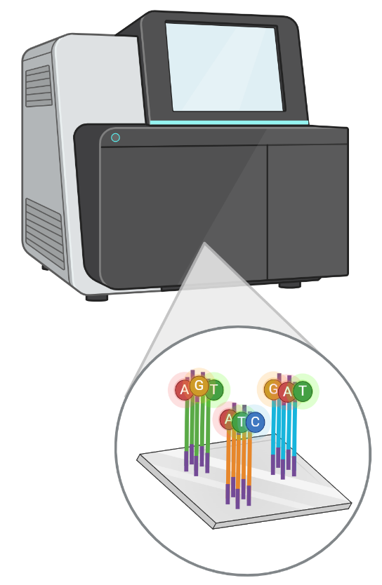

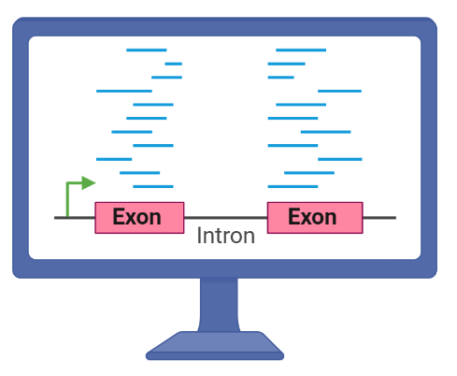

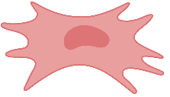
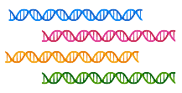
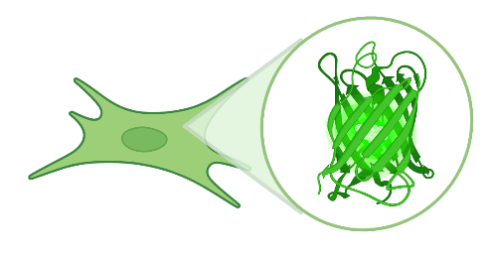
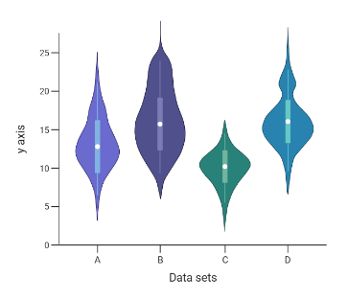

ANALISI TRASCRITTOMICA nelle prime fasi di adipogenesi
RNA-sequencing
(Illumina NextSeq 550)
Data analysis
(CLC Genomics Workbench)
Lisi cellulare
Cloni CK2β KO
T0 e T3
Estrazione RNA
Wild-type
3T3-L1
Preparazione librerie di cDNA
Cloni GFP 3T3-L1

Slide 21
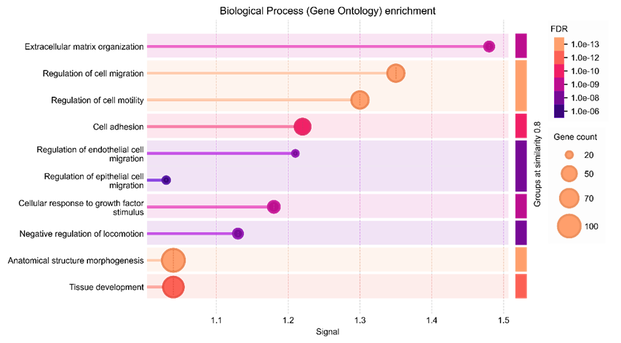
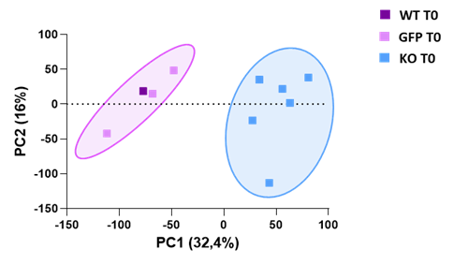
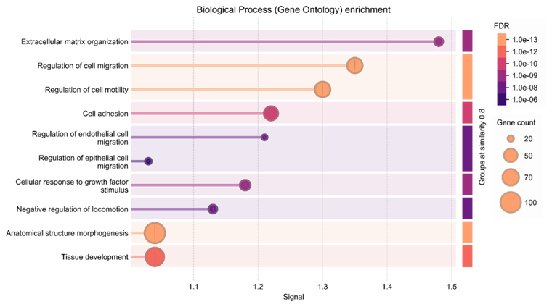
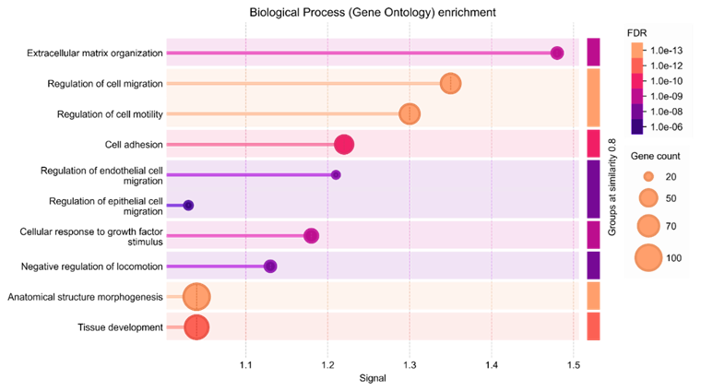
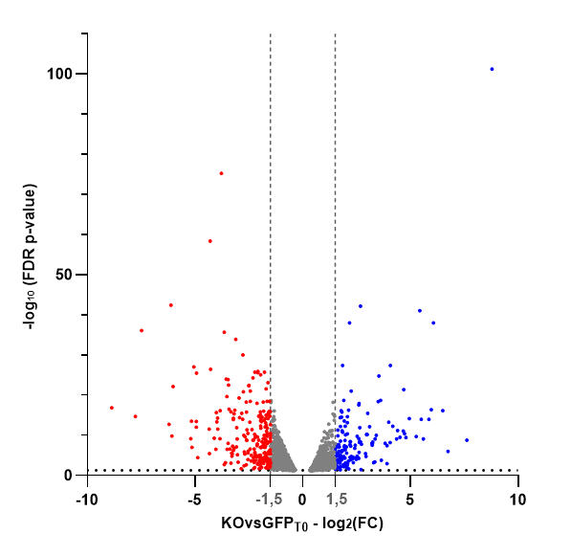
Differenze di espressione genica tra CK2β KO e controlli in condizioni basali (T0)
Pathways Enrichment analysis
Analisi PCA al T0 indica che:
Campioni WT e GFP costituiscono un singolo gruppo di controllo;
Cloni CK2β KO presentano fenotipi simili
I gruppi di controllo e cloni CK2β KO sono ben separati, indicando che la perdita di CK2β modifica il trascrittoma cellulare
Il Volcano plot indica la presenza di:
155 geni upregolati (log₂FC > +1.5, punti blu);
227 geni downregolati (log₂FC < -1.5, red dots)
La perdita di CK2β in condizioni basali produce effetti su organizzazione ECM, morfogenesi delle strutture cellulari e regolazione di migrazione e motilità cellulari

Slide 22
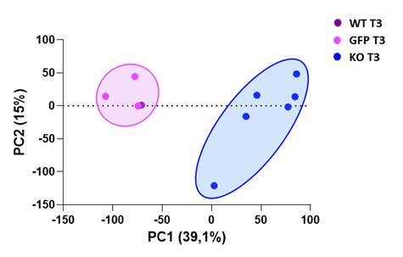
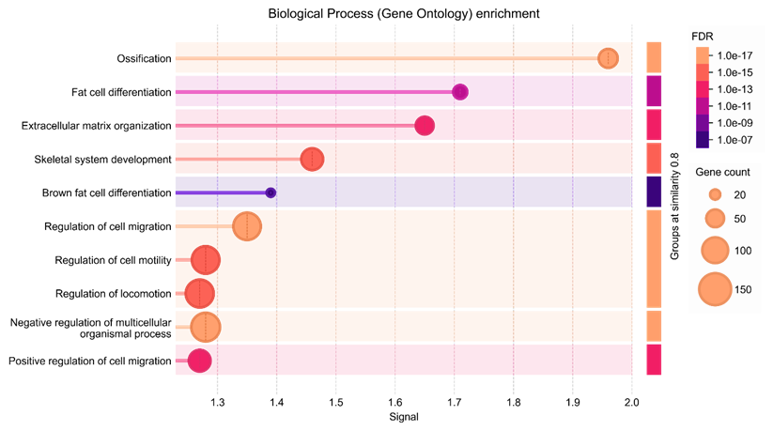
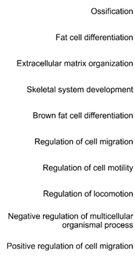
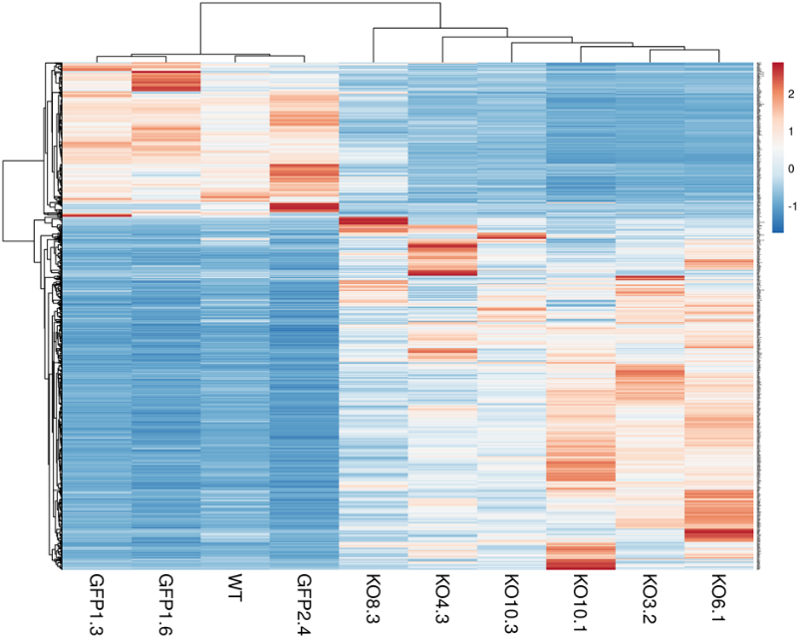
Differenze di espressione genica tra CK2β KO e controlli a T3
Analisi PCA analysis al T3 sostiene che:
Campioni WT e GFP samples formano un unico gruppo di controllo;
Cloni CK2β KO possono essere raggruppati assieme confermando il simile comportamento che presentano in corso di adipogenesi
Gruppi di controllo and CK2β KO groups presentano profili trascrittomici differenti dopo 3 giorni di induzione adipogenica standard
Pathways Enrichment analysis
Heatmap evidenzia la presenza di:
620 geni upregolati
(colore rosso);
273 geni downregolati
(colore blu)
L’assenza di CK2β durante l’adipogenesi influisce sui pathways riguardanti ossificazione, differenziamento cellule adipose, organizzazione ECM, regolazione della migrazione e della motilità cellulare

Slide 23
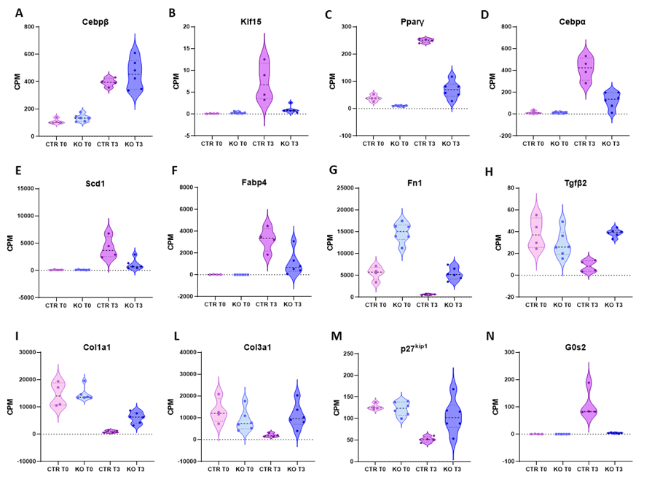
DEGs coinvolti in adipogenesi, ciclo cellulare e rimodellamento ECM
I cloni CK2β KO presentano una ridotta espressione di master regulators e markers di adipogenesi (ad eccezione di Cebpβ).
Il primo gene alterato nella cascata adipogenica è Klf15.
L’assenza di CK2β modifica ciclo cellulare ed MCE, aumentando l’espressione di p27^{kip1} e riducendo l’espressione di G0s2
L’assenza di CK2β, durante l’adipogenesi, produce una ridotta diminuzione dell’espressione di collageni e di geni coinvolti in rimodellamento ECM e fibrosi (Fn1 e Tgfβ2)

Slide 24
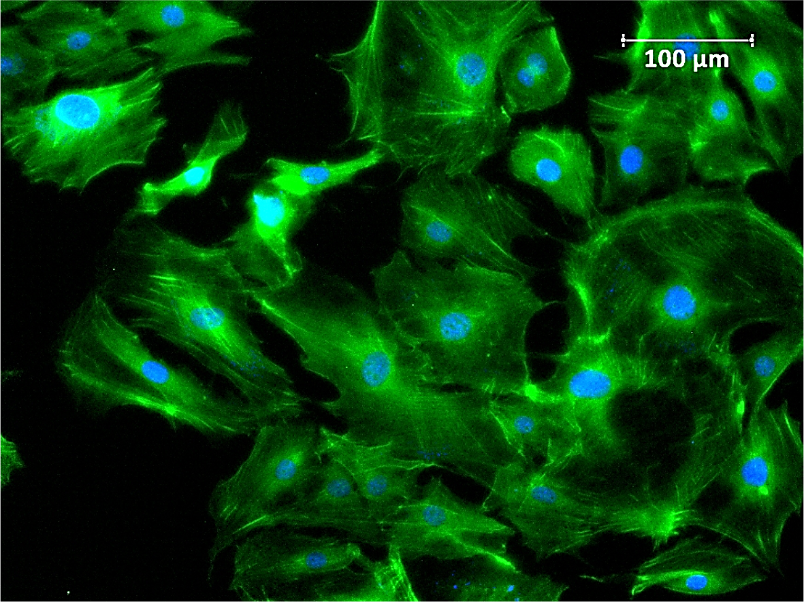
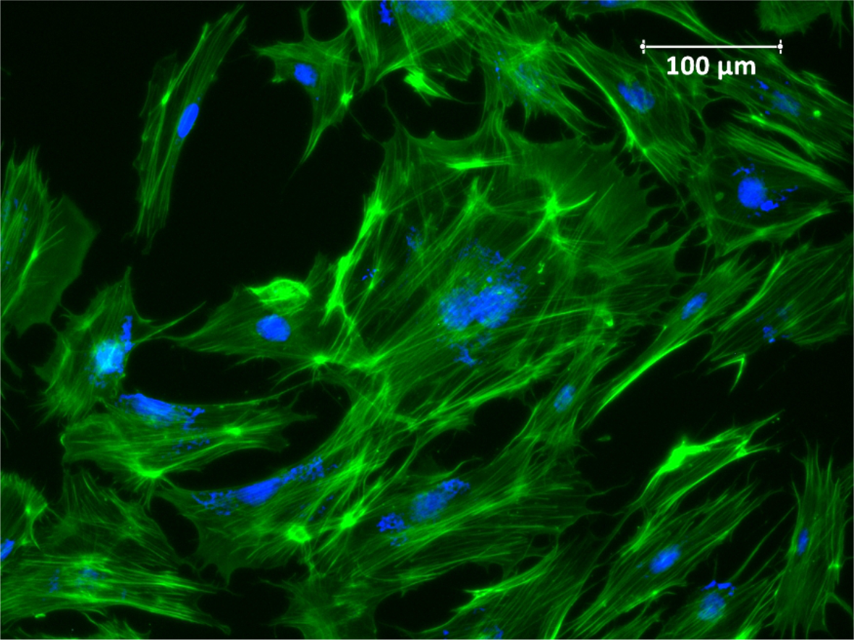


WT
KO 3.2
Phalloidin-488 (actin) HOESCHT Leica CTR6500 (20X magn)
GFP 1.3
KO 8.3

Slide 25




WT
KO 3.2
COL1A1-594 HOESCHT Leica CTR6500 (20X magnification)
GFP 1.3
KO 8.3

Slide 26


Histogram shows the cell length of control (violet bars) and CK2β KO (blue bars) clones. Values have been reported as mean ± SEM. Statistical analysis has been performed using One-way ANOVA, n=10. *: p < 0.05; **: p < 0.01; ***: p < 0.001; ****: p < 0.0001.
Boxplot shows the Mean Intensity Fluorescence (MFI) of control (violet boxes) and CK2β KO (blue boxes) clones. Statistical analysis has been performed using One-way ANOVA, n=12. *: p < 0.05; ***: p < 0.001; ****: p < 0.0001.

Slide 27

CK2β gioca un ruolo chiave nelle prime fasi dell’adipogenesi: l’agonista del PPARγ (Rosiglitazone) produce un rescue parziale del differenziamento nei cloni CK2β KO attraverso soli 3 giorni di trattamento
Assenza di CK2β previene il differenziamento adipogenico alterando l’espressione di geni coinvolti in insulin signaling e adipogenesi, ciclo cellulare, rimodellamento di citoscheletro ed ECM (pathways di fibrosi)

Slide 28

GRAZIE
Laboratorio Endocrino Metabolico
Dipartimento di Medicina
Università degli Studi di Padova
Clinica Medica 3
Centro per lo Studio
e il Trattamento Integrato dell’Obesità
Azienda Ospedale Università di Padova
FIAO – Federazione Italiana
Associazioni Obesità
Anna Pilatone
Silvia Bettini
Luca Busetto
Roberto Vettor
Paola Fioretto

Slide 29




Slide 31





Slide 32

Immunofluorescenza di COL1A1, ACTINA e nuclei di cloni di
preadipociti murini
3T3-L1 KO per CK2β

